Slide 1
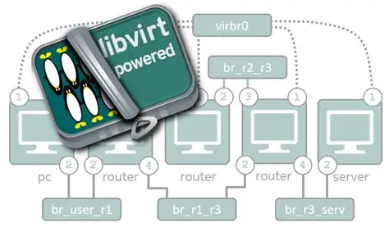
Libvirt y el ecosistema KVM/QEMU
Gestión y Administración de Redes
Presentado por: Samuel Vicente Valiente López

Slide 2

1. Introducción
1.1 ¿Qué es la virtualización?
Abstracción | Seguridad | Eficiencia
Separación de los recursos físicos (CPU, RAM, Red) para crear entornos virtuales independientes | Aislamiento total entre máquinas. Si una falla, el resto de la red permanece intacta | Simulación de topologías de red complejas sin coste adicional en hardware físico

Slide 3



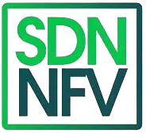
1.2 ¿Por qué es fundamental en administración de redes?
a. Simulación sin coste de hardware
c. Flexibilidad, agilidad
b. Aislamiento y Seguridad
d. SDN y NFV

Slide 4
1.3 Comparativa Hipervisores
Tipo 1 (Bare-metal) | Tipo 2 (Hosted)
Se ejecuta sobre el hardware | Se ejecuta sobre un sistema operativo
Alto rendimiento | Mayor sobrecarga
Mayor seguridad y aislamiento | Fácil de instalar y usar
Centros de datos y servidores | Desarrollo y pruebas
Ejemplos: Vmware ESXi, Hyper-V, Xen | Ejemplos: VirtualBox, Vmware Workstation

Slide 5
2. El core tecnológico
2.1. KVM
🔧Integrado en el kernel de Linux
⚙️ Convierte Linux en un hipervisor Tipo 1.
🚀 Utiliza la virtualización por hardware (Intel VT-x / AMD-V).
⚡ Rendimiento casi nativo.
🖥️ Cada máquina virtual se ejecuta como un proceso de Linux.

Slide 6
2. El core tecnológico
2.2. QEMU
🖥️ Emulador y virtualizador de código abierto.
🔌 Emula el hardware de la máquina virtual.
💾 Discos, tarjetas de red, USB, BIOS/UEFI...
🌐 Compatible con distintas arquitecturas y sistemas.
🤝 Complementa a KVM.

Slide 7
2. El core tecnológico
2.3. Sinergia
Ciclo de Trabajo Eficiente:
KVM (casi 100%): se encarga del procesamiento pasado (cálculo y RAM).
QEMU (gestión): solo peticiones de E/S.
KVM acelera el hardware, QEMU emula los componentes

Slide 8
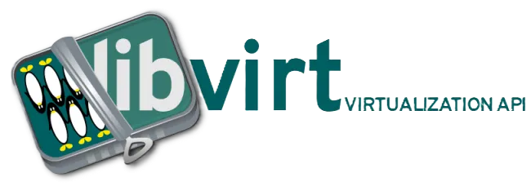
3. ¿Qué es Libvirt?
Capa de Abstracción Universal

Slide 9



3.1. Arquitectura de Libvirt.
API
Biblioteca para desarrolladores. Funciones para crear, migrar o destruir dominios.
Demonio
Libvirt: el motor que corre en segundo plano y recibe las peticiones.
Clientes
Herramientas como virsh (CLI) y virt-manager (GUI).

Slide 10




4. Arquitectura de Drivers.
4.1 Abstracción Drivers.
Hipervisores:
Código abierto
Privativos/Comerciales

Slide 11

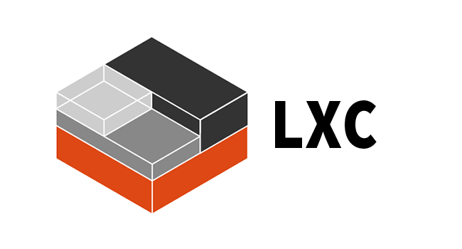
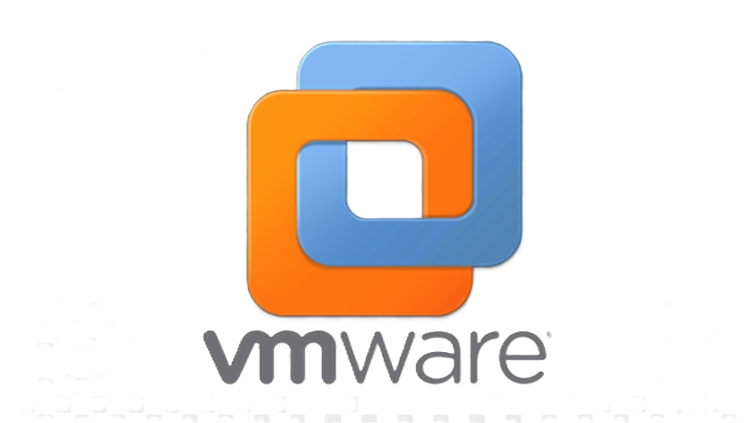

4. Arquitectura de Drivers.
4.1 Abstracción Drivers.
Soluciones Escritorio
Contenedores de Sistema

Slide 12
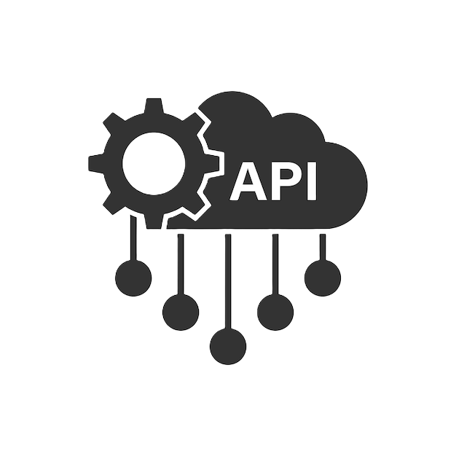
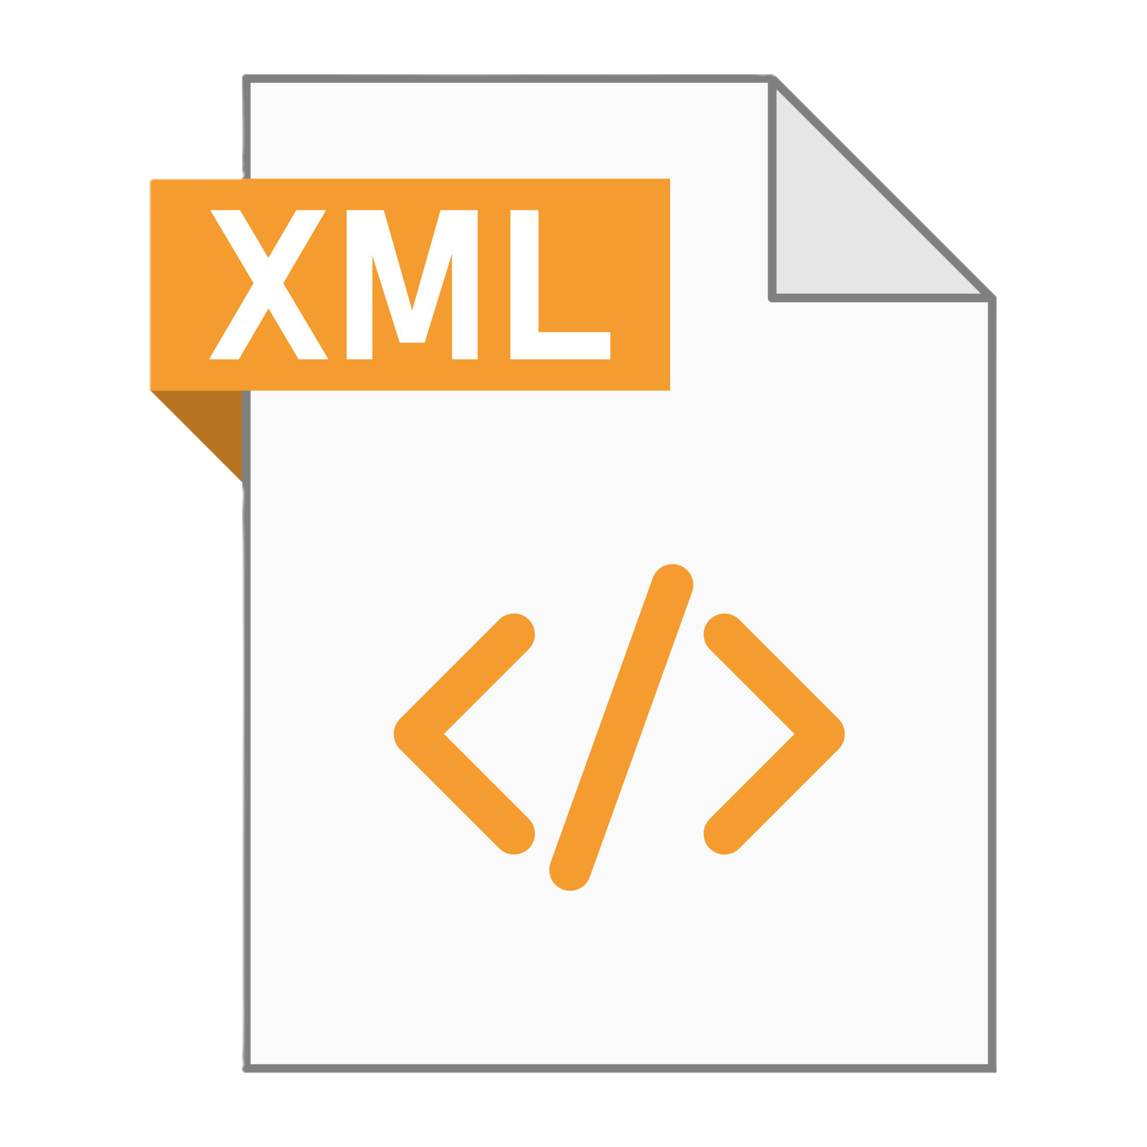
4.2. Evolución y Versiones
Compatibilidad hacia atrás
API y scripts
Dominios (XML)

Slide 13
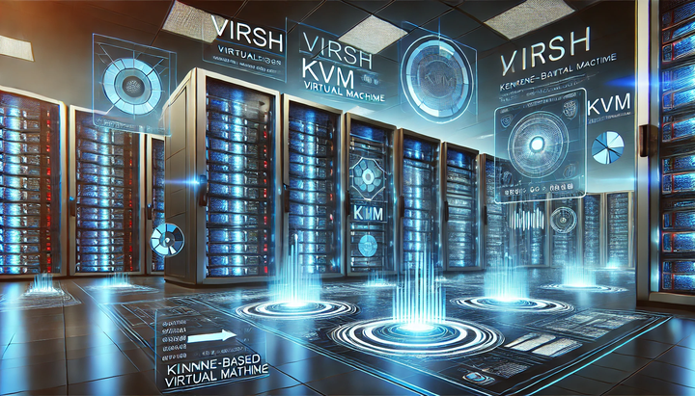
5. VIRSH
La interfaz de línea de comandos (CLI) definitiva

Slide 14
5.1 Capacidades de Gestión
5.1.1. Gestión de ciclo de vida
Comandos más importantes
virsh define | Registra un dominio desde XML
virsh start | Inicia la ejecución del dominio
virsh shutdown | Apagado seguro mediante ACPI
virsh destroy | Apagado forzoso (como tirar del cable)

Slide 15

5.1 Capacidades de Gestión
5.1.2. Gestión Redes Virtuales
Red NAT
Red Aislada
Red Puente
Notes:
"En la gestión de redes, Virsh nos permite crear conmutadores o switches virtuales. Podemos levantar una red 'NAT', que da salida a internet a la máquina usando la IP del servidor anfitrión pero la mantiene protegida del exterior. Una 'Red Aislada', que no tiene conexión fuera y es perfecta para laboratorios de ciberseguridad. Y la 'Red en Puente' o Bridge, que inyecta a la máquina virtual directamente en la red física de nuestra empresa.

Slide 16


5.1 Capacidades de Gestión
5.1.3. Gestión de Almacenamiento
Storage Pools
(Grupos de almacenamiento)
Storage Volumes
(Volúmenes de almacenamiento)

Slide 17
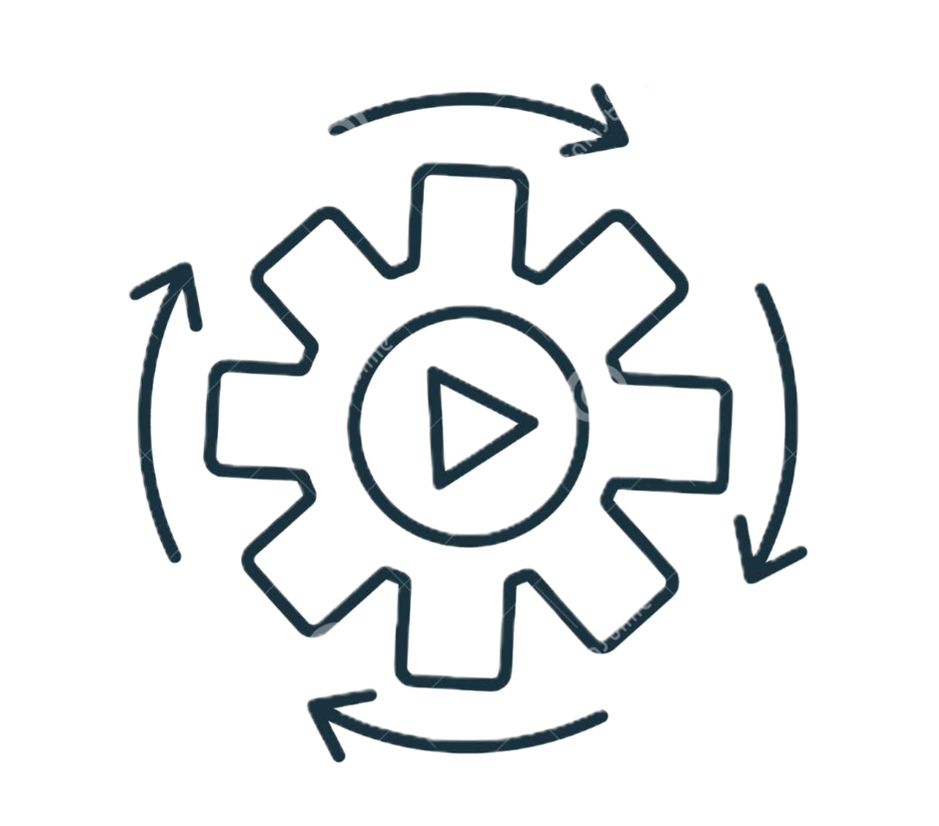
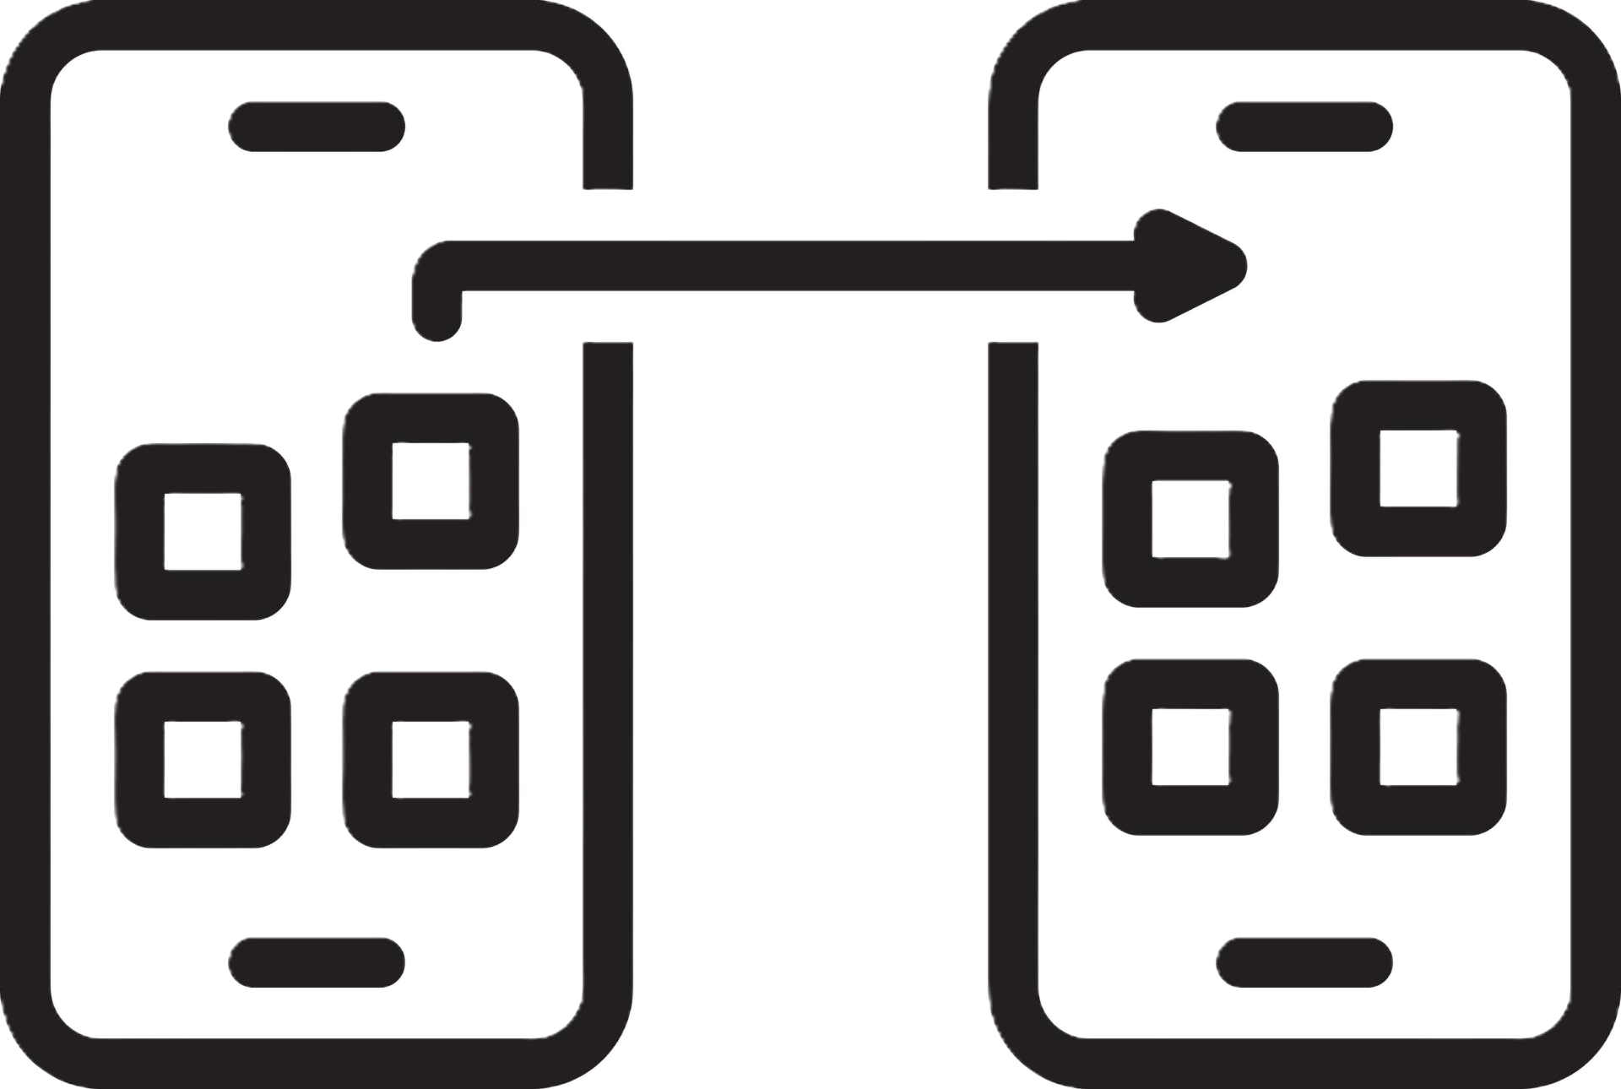


6. Conclusión
Estandarización y portabilidad
Automatización robusta
Rendimiento Nativo (Bare-metal)
Seguridad y control ciego

